Slide 1
自然與藝術實踐期末作業 What does nature mean ?
系級：生態二A
學號：411133886
姓名：呂宜樺

Slide 2
策展論述： 感知周遭既熟悉又陌生的自然之物
由於展示出的藝術作品，皆是利用收集方濟周遭的自然之物製作而成，藉此機會傳達落葉或是枯枝等，對創作而言皆有無窮的可能。透過這些作品，讓觀者感受到藝術在探索、表達自然美的同時，也呼籲人們尊重環境。希望透過這次展覽讓欣賞者重新思考日常生活中被忽略的自然之美，並激勵大眾更積極地保護並欣賞周遭的自然資源。

Slide 3
展場一：穿枝引線 歡慶聖誕
所在位置：
方濟樓門口前 車道旁的大樹
呈現方式：
用樹枝與麻繩連接出有聖誕節分為的物品 EX. 聖誕樹、雪花、禮物盒與星星。
作品內涵：
讓平平無奇的枯枝，成為裝飾聖誕佳節的一部份。

Slide 4
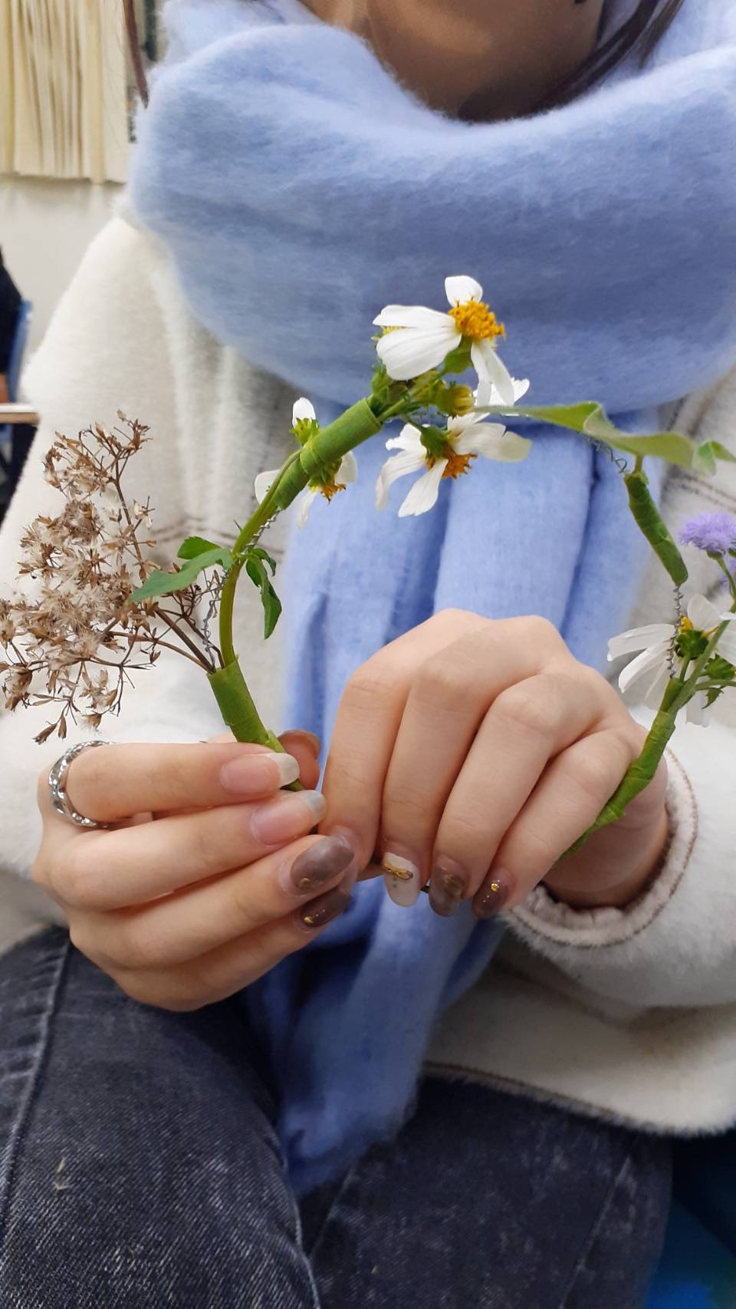
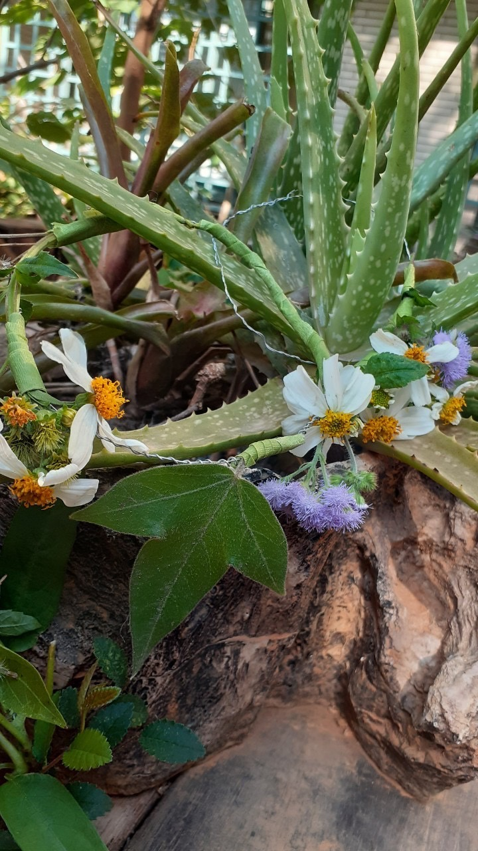
展場二：化為繞指
所在位置：
方濟樓二樓系辦外 桌上
呈現方式：
在桌上放置衛生紙與面紙盒架，底下放比架子大的木盤，在空出來的地方擺設花環。
作品內涵：
利用外來種柔軟的花與花瓣組成，提醒過路人保育生態環境。

Slide 5
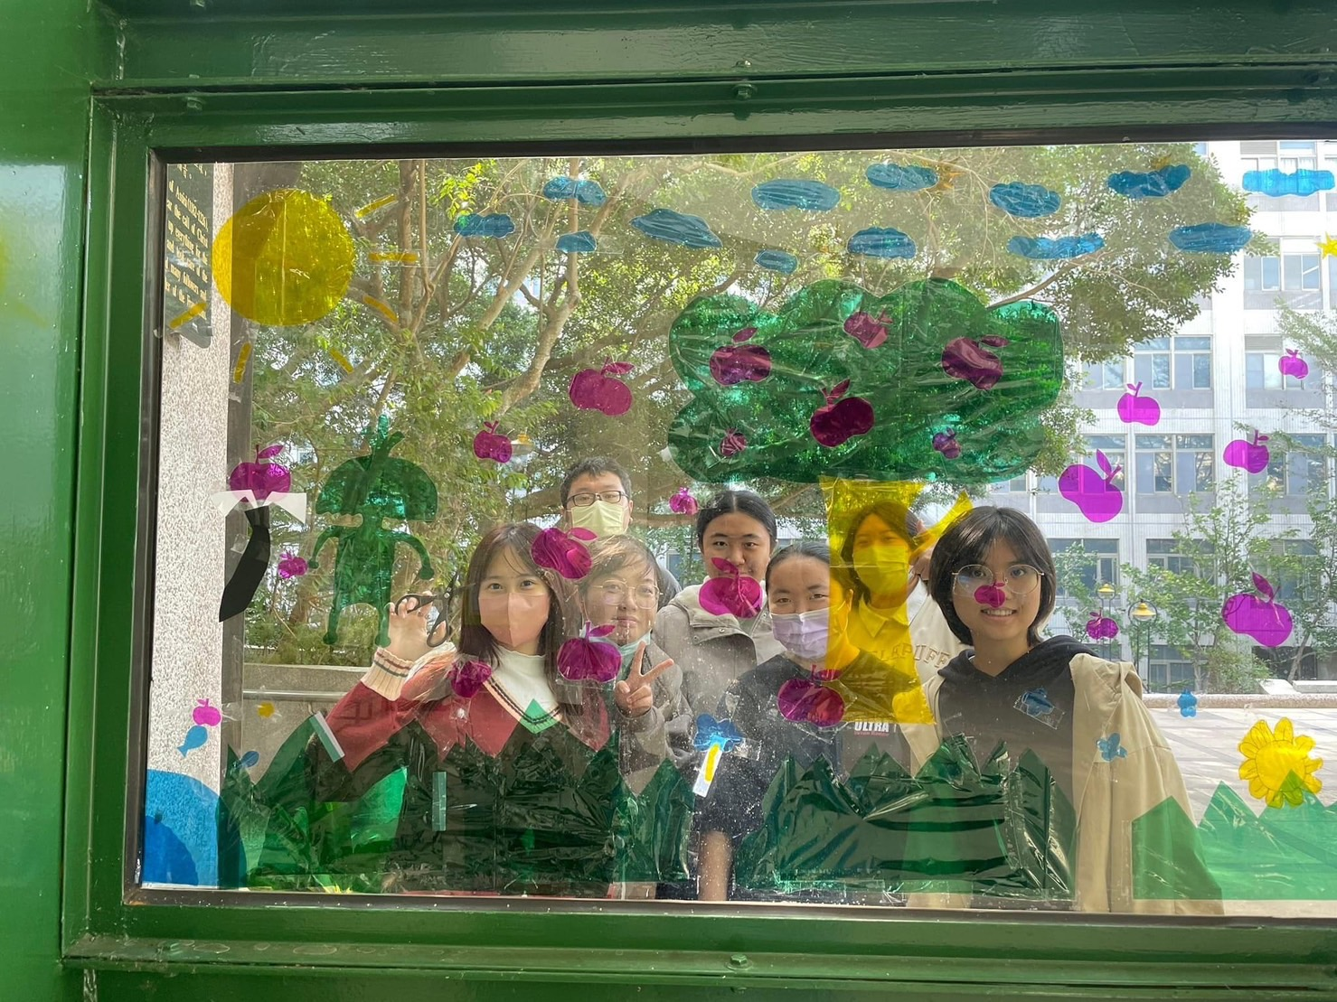
展場三：隱形殺手
所在位置：
方濟樓門口的玻璃上
呈現方式：將玻璃紙剪出各式各樣的形狀，並拼貼出心中所想的樣子即可。
作品內涵：窗殺對於野生鳥類來說，危害性高，藉此作品保護方濟周遭的鳥類。

Slide 6
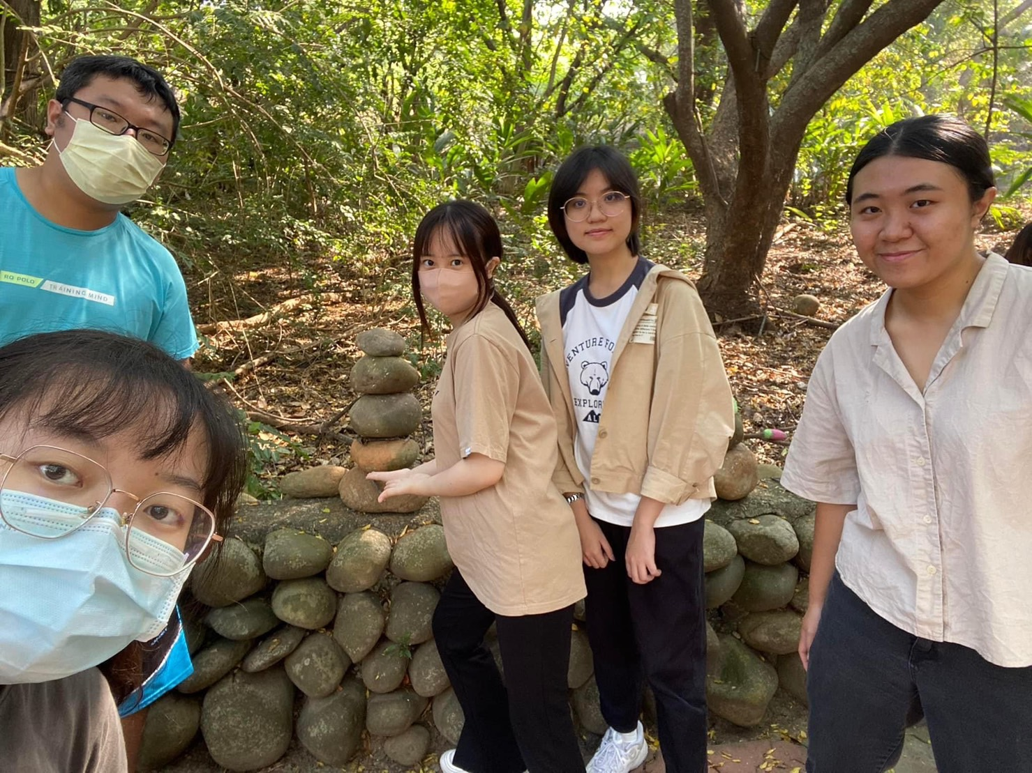
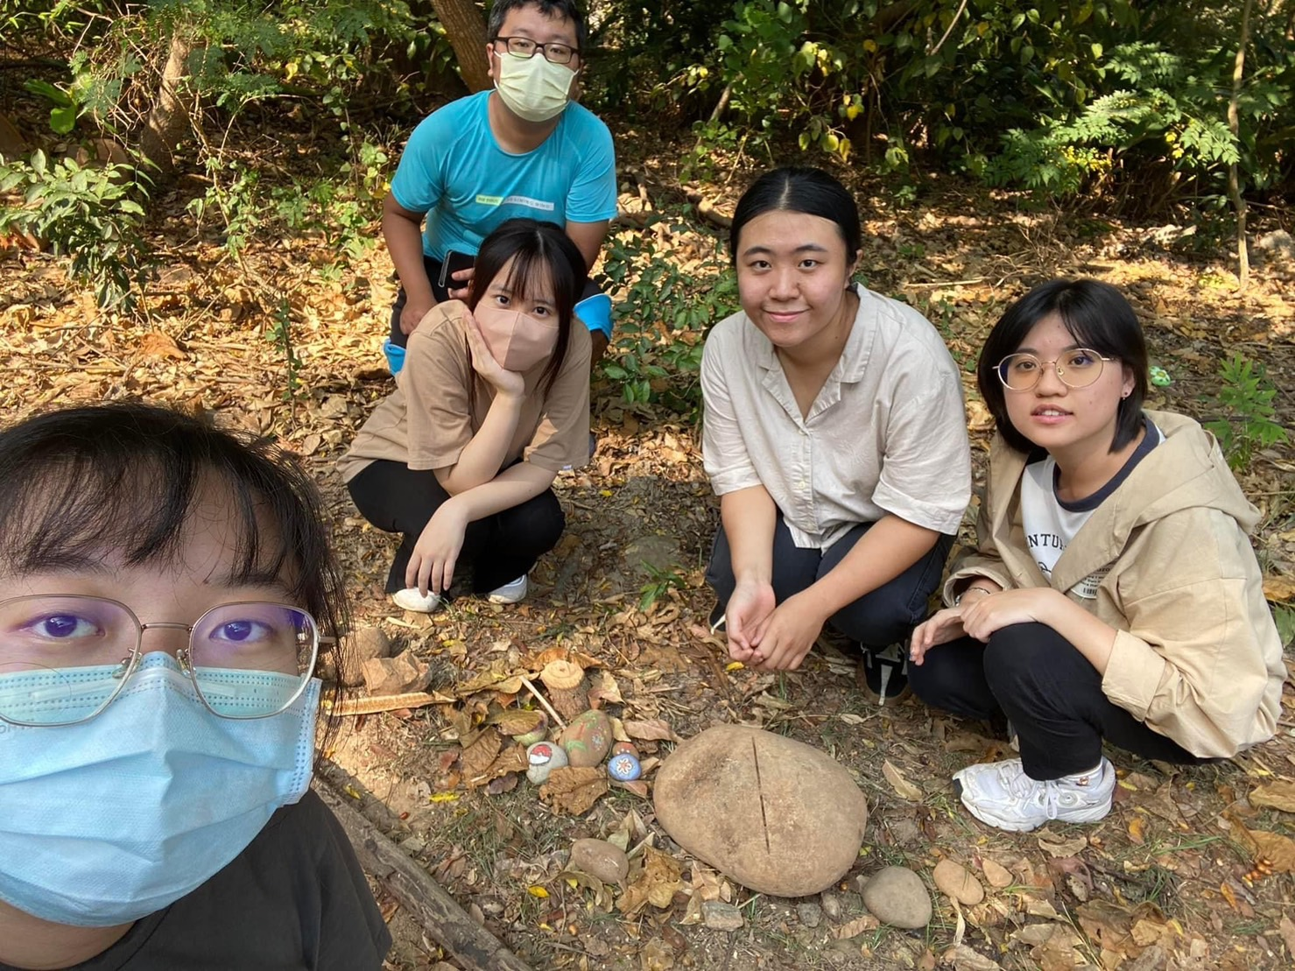
展場四：石不相瞞
所在位置：
方濟樓停車場
呈現方式：運用方濟周遭的石頭，堆疊或在其上創作繪畫，最後擺放在一起，營造出類似裝置藝術的美。
作品內涵：裝置藝術不一定需要花錢，身邊出現的任何事物都有可能成為美的一部份。

Slide 7
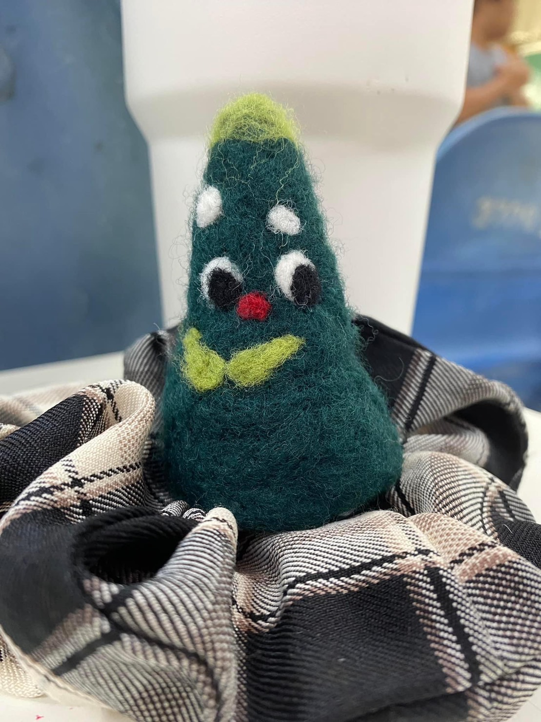
展場五：如坐針氈
所在位置：
方濟樓四樓 電梯前桌上
呈現方式：擺放以羊毛氈製成的小山，且每個小山都以不同的方式，呈現人類開挳山林的方式。
作品內涵：看到被破壞的小山，以警醒路過的人們，大自然正逐漸被破壞殆盡，再不動身保育，將會面臨更多位知的危害，進而感到害怕。

Slide 8
個人學習心得
透過展示的藝術作品，我深刻感受到藝術家以周遭自然之物創作的獨特美感。利用落葉、枯枝等素材，展現了無窮的創作可能性。藉由這次的觀展，我重新認識了自然的美，並體悟到在日常生活中，每一片葉子、每一根樹枝都蘊含著藝術的靈感。這樣的創作方式讓我更加珍惜身邊的自然資源，啟發了我將日常轉化為藝術的想法。

